Slide 1

Моё приложение:
“Color numbers”
Автор: Берёзкин М.А.

Slide 2
Описание:
Моё приложение создано для того чтобы можно было узнать под каким кодом RGB находится определенный цвет. В приложении присутствует возможность вписывать числа от 0-255, для того чтобы узнать цвет под определенными числами.

Slide 3
Библиотеки
PyQt5 - Библиотека для созданий оконных приложения для разных целей
Код проекта можно посмотреть в Github

Slide 4

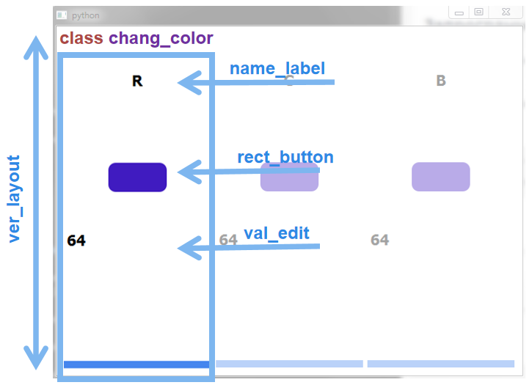
Структура класса chang_color
class chang_color
свойства, отвачающие за интерфейс:
- ver_layout - QVBoxLayout
- name_label - QLabel
- rect_button - QPushButton
- val_edit - QTextEdit
свойство index:
- int [0..2]
- отвечает за компоненту цвета, с которой работаем(R, G или B)
статические свойства:
- clr - list, длина 3, хранит R, G, B
- widgets - список из объектов класса QPushButton
рабата со стилем:
- get_style() - возвращает строку стиля в соответствии с clr
- set_style() - устаналивает стиль, полученный в get_style() для всех объектов класса из widgets
обработчик события изменения текста val_edit:
- text_changed - меняет значени clr, вызывает метод set_style.

Slide 5
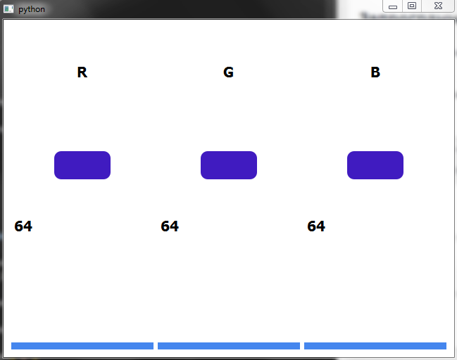
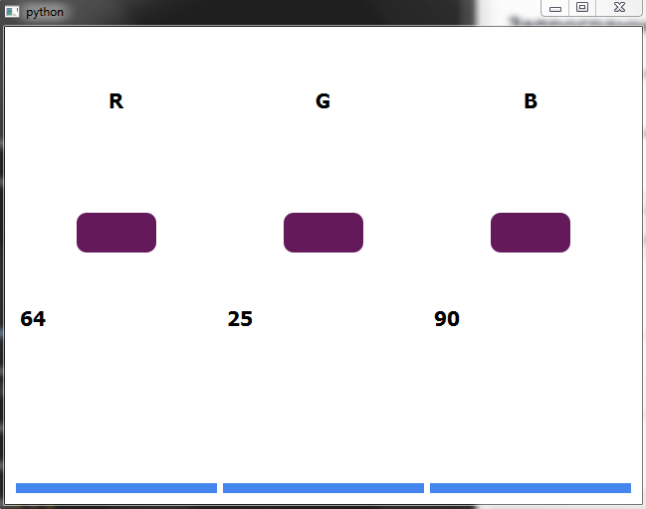
Пример работы данного приложения
Видео:
Как работает программа
Если поменять цифры RGB
Меняется цвет в квадратах

Slide 6
Будущие улучшения
Обработчик на буквы и символы
Объяснить ограничения цифр (Минимально - 0, Максимальное – 255)
Обработка колесика для изменения значения компоненты RGB

Slide 7


